Slide 1

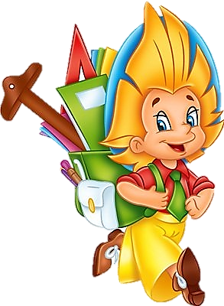
ГЕОМЕТРИЯ
ДЛЯ
МАЛЫШЕЙ
Подготовила воспитатель
Мирзабекова И.С

Slide 2

КРУГ
Посмотрите-ка вокруг!
Пальчиком рисуем КРУГ.
Куклы были вместе в ряд,
А теперь в кругу сидят.
Наше солнышко в окне -
Золотой круг в вышине.
Круглый мячик здесь лежит,
В ручки к вам он поспешит.

Slide 3


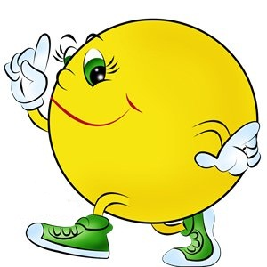
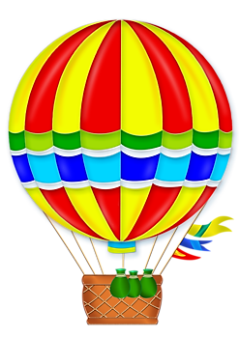
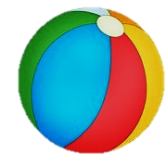
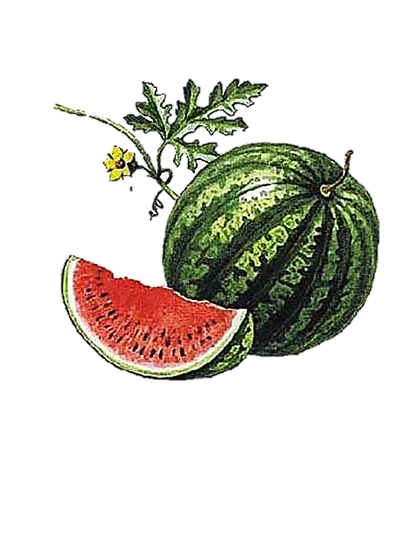
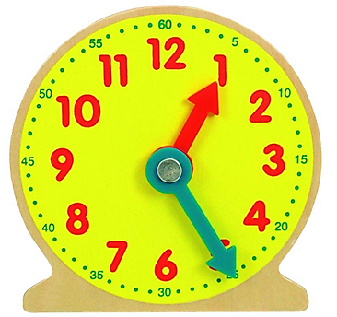
ВСЕ ЭТИ ПРЕДМЕТЫ ПОХОЖИ НА КРУГ.
НАЗОВИ ИХ .

Slide 4

КВАДРАТ
Познакомьтесь, вот КВАДРАТ!
Он знакомству очень рад!
В нём угла уже четыре,
Нет его ровнее в мире:
Стороны четыре в нём,
Две скрепляются углом.
Круг в нем может разместиться,
В куб он сможет превратиться.

Slide 5

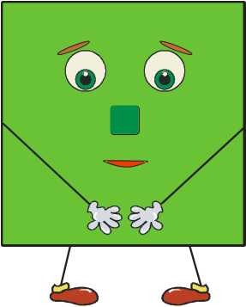

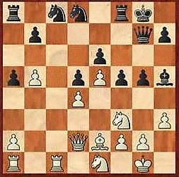
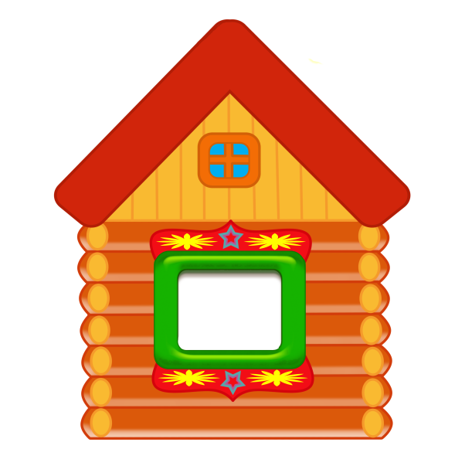
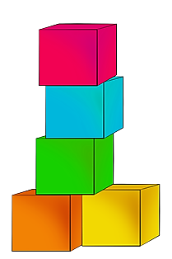
ВСЕ ЭТИ ПРЕДМЕТЫ ПОХОЖИ НА КВАДРАТ.
НАЗОВИ ИХ .

Slide 6

ТРЕУГОЛЬНИК
ТРЕУГОЛЬНИК - три угла,
Посмотрите детвора:
Три вершины очень острых -
Треугольник – «остроносый».
Стороны в нем тоже три:
Раз, два, три – ты посмотри.
Треугольник мы рисуем,
Знать теперь его мы будем.

Slide 7

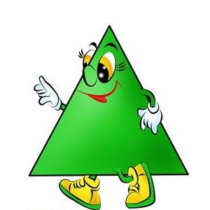
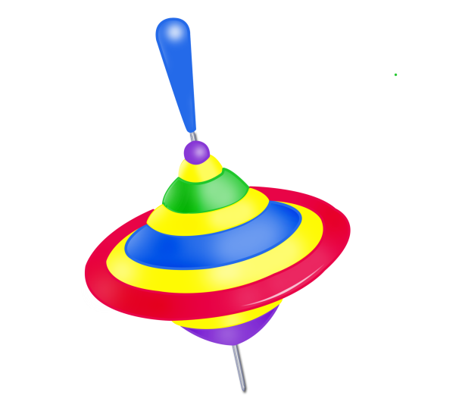

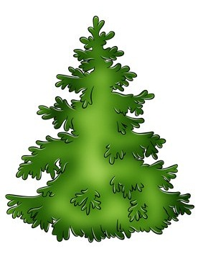
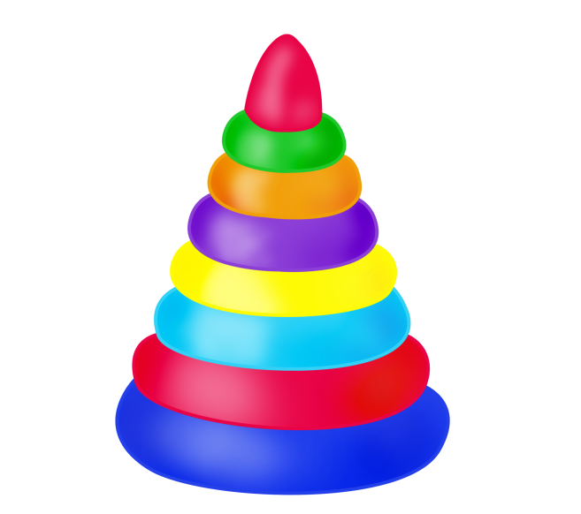
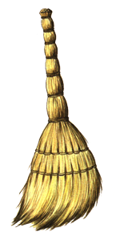
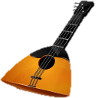
ВСЕ ЭТИ ПРЕДМЕТЫ ПОХОЖИ НА ТРЕУГОЛЬНИК.
НАЗОВИ ИХ .

Slide 8

ПРЯМОУГОЛЬНИК
Растянули мы квадрат
И представили на взгляд,
На кого он стал похожим
Или с чем-то очень схожим?
Не кирпич, не треугольник -
Стал квадрат
ПРЯМОУГОЛЬНИК.

Slide 9

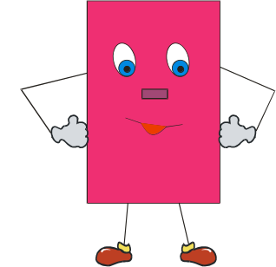

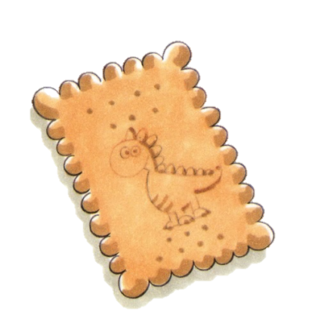
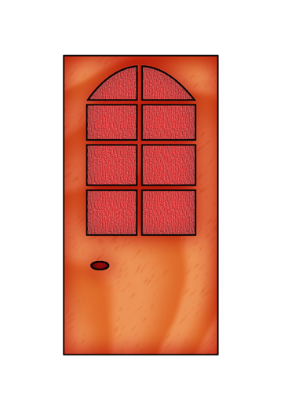
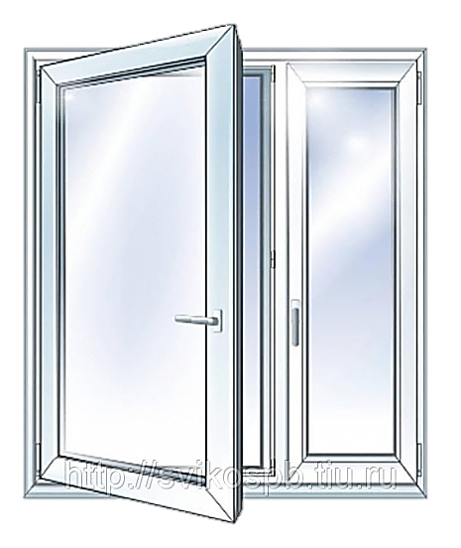

ВСЕ ЭТИ ПРЕДМЕТЫ ПОХОЖИ НА ПРЯМОУГОЛЬНИК.
НАЗОВИ ИХ .

Slide 10

ОВАЛ
Вот овальный огуречик,
Из него и человечек
Получиться может ловко:
Ручки, ножки и головка.
Наш ОВАЛ нам сделать просто:
Круг растянем – больше роста.
Нет углов и нет сторон,
Очень вытянутый он.

Slide 11

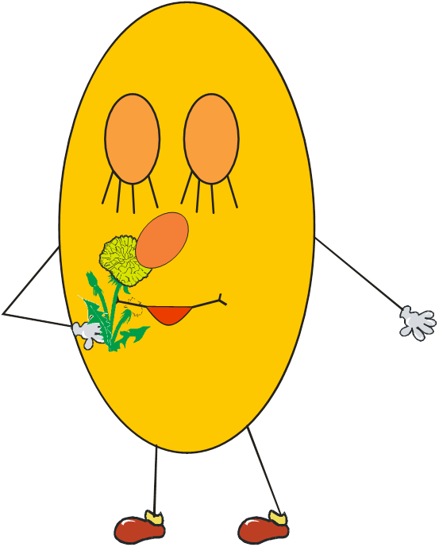


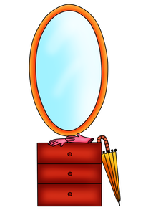
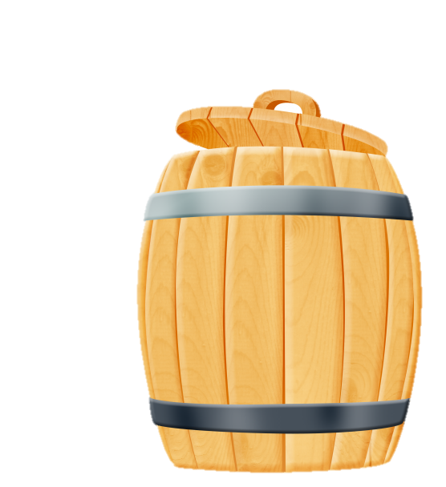
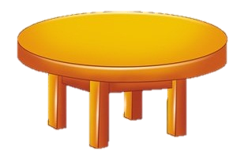
ВСЕ ЭТИ ПРЕДМЕТЫ ПОХОЖИ НА ОВАЛ.
НАЗОВИ ИХ .

Slide 12
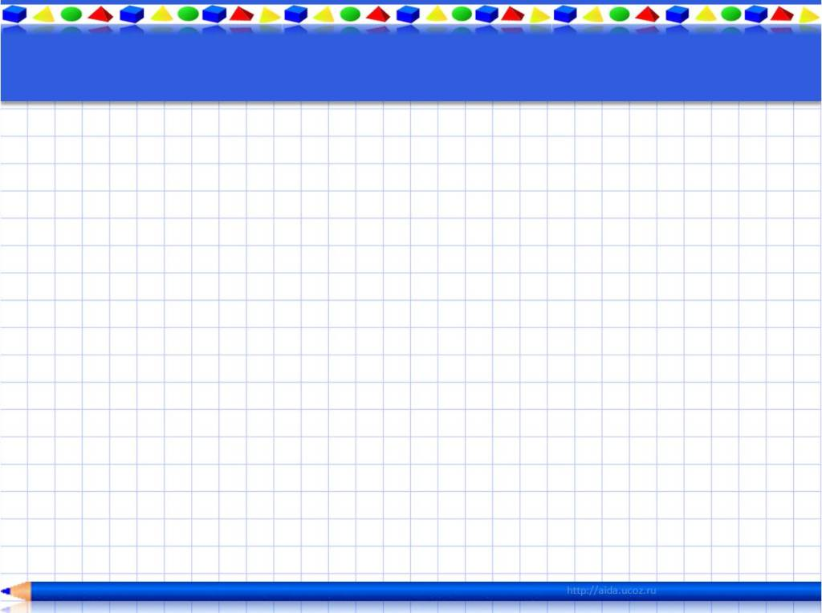
А СЕЙЧАС МЫ ПРОВЕРИМ, ЧТО ВЫ ЗАПОМНИЛИ. ОТГАДАЙТЕ ЗАГАДКИ
ПРО ГЕОМЕТРИЧЕСКИЕ ФИГУРЫ.

Slide 13
Три вершины тут видны,
Три угла, три стороны, -
Ну, пожалуй, и довольно! -
Что ты видишь? - ...

Slide 14
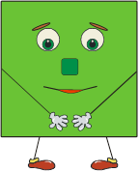
Он давно знаком со мной,
Каждый угол в нем - прямой.
Все четыре стороны
Одинаковой длины.
Вам его представить рад,
А зовут его...

Slide 15
Нет углов у меня,
И похож на блюдце я,
На тарелку и на крышку,
На кольцо, на колесо.
Кто же я такой, друзья?

Slide 16
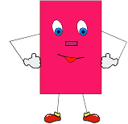
Что сейчас увидим мы?
Все углы мои прямы,
Есть четыре стороны,
Но не все они равны.
Я четырехугольник
Какой? ...

Slide 17
Если взял бы я окружность,
С двух сторон немного сжал,
Отвечайте дети дружно -
Получился бы ...

Slide 18
МОЛОДЦЫ!

